Slide 1


Slide 2
珠峰培训CSS从入门到精通 [八年专注、有口皆碑]

Slide 3

珠峰培训CSS从入门到精通
[八年专注、有口皆碑]
自我介绍
姓名:李梦
职务:珠峰培训讲师
原凤凰网高级前端开发工程师
联系方式: 400-180-6960
微信:(扫描右侧二维码)

Slide 4
珠峰培训CSS从入门到精通
[八年专注、有口皆碑]
教学任务
本次课程持续三周的时间，让大家从css从入门到精通，三周课完成大家会实现一套属于自己的完整PC端和移动端H5的毕业项目;课程会结合各大公司页面实现各种趣味效果,多方位解读各大公司的面试题;
为了让大家知识更扎实更快掌握所学知识点,我们也会给大家布置一些随堂小练习模块以及课后作业;晚自习期间老师也会全程进行辅导;

Slide 5
珠峰培训CSS从入门到精通
[八年专注、有口皆碑]
教学大纲
·了解前端,对前端有整体认识
·工具(webstorm、photoshop、markdown)从安装到使用
·HTML基础及HTML实战
·标签和标签属性
·元素及元素分类
·网页基本结构解析
·标签语义化

Slide 6
珠峰培训CSS从入门到精通
[八年专注、有口皆碑]
教学大纲
·CSS基础及CSS实战
·CSS引入方式
·CSS选择器
·权重
·CSS属性继承
·background属性的使用技巧
·雪碧图的使用技巧
·常见的兼容性处理

Slide 7
珠峰培训CSS从入门到精通
[八年专注、有口皆碑]
教学大纲
·CSS盒子模型
·盒子模型的值 => 利用border实现三角行效果
·盒子模型的计算公式
·盒子模型的兼容问题
·浮动
·浮动的原理
·浮动产生的影响
·清除浮动的几种方式

Slide 8
珠峰培训CSS从入门到精通
[八年专注、有口皆碑]
教学大纲
·定位
·绝对定位
·相对定位
·固定定位
·层级关系

Slide 9
珠峰培训CSS从入门到精通
[八年专注、有口皆碑]
教学大纲
·动画
·transition 过渡动画
·animation 简易动画
·雪碧图动画
·开关门动画
·人物场景动画
· ......

Slide 10


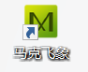
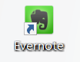
珠峰培训CSS从入门到精通
[八年专注、有口皆碑]
学习工具
·Sublime Text: http://www.jetbrains.com/webstorm/
·photoshop: http://www.adobe.com/cn/products/cs6/photoshop.html/
·马克飞象: https://maxiang.io/
·印象笔记: https://www.yinxiang.com/

Slide 11

珠峰培训CSS从入门到精通
[八年专注、有口皆碑]
常用浏览器
·谷歌浏览器(chrome):Webkit内核(v8引擎)
·火狐浏览器(firefox):Gecko内核
·IE浏览器:Trident内核
·欧朋浏览器(opera):Presto内核
·safari、大部分国产浏览器(360、搜狗、QQ、UC、猎豹、百度...)、安卓和IOS大部分手机浏览器...

Slide 12
珠峰培训CSS从入门到精通
[八年专注、有口皆碑]
各大公司面试题解析
·利用border实现三角行效果(不允许使用图片)?(百度)
·一个元素如何在另一个元素中始终水平垂直居中?(凤凰网)
·如何让元素消失在视野中,发挥想象力?(腾讯网)
·多个元素在一行显示的方法?(搜狐网)
·三栏布局,左定右定中间自适应的实现方法?(网易)
·行内元素和块状元素分别有什么，区别是什么？（乐视网）
· ......

Slide 13
珠峰培训CSS从入门到精通
[八年专注、有口皆碑]
·前端描述
前端对于网站来说，通常是指网站的前台部分，包括网站的结构层和表现层。因此前端技术一般分为前端设计和前端开发，前端设计一般可以理解为网站的视觉设计，前端开发则是网站的前台代码实现，包括基本的HTML和CSS以及JavaScript/ajax，现在最新的高级版本HTML5、CSS3等。

Slide 14
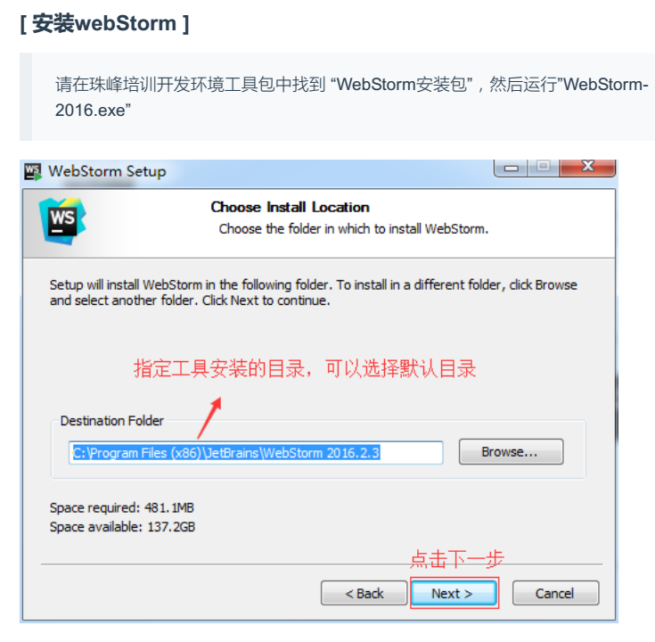
珠峰培训CSS从入门到精通
[八年专注、有口皆碑]

Slide 15
webstorm的安装和使用
珠峰培训CSS从入门到精通
[八年专注、有口皆碑]

Slide 16
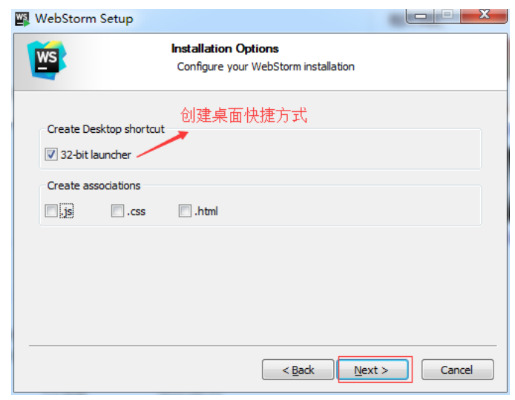
珠峰培训CSS从入门到精通
[八年专注、有口皆碑]

Slide 17
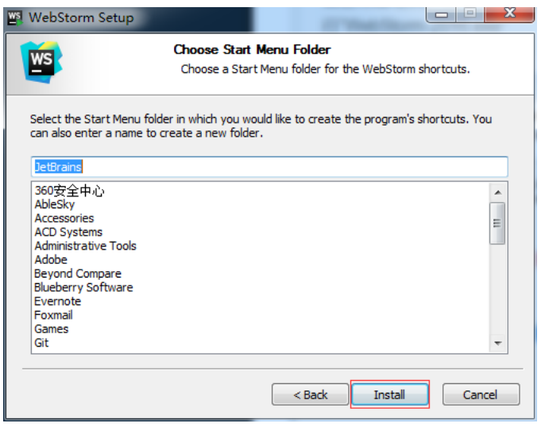
珠峰培训CSS从入门到精通
[八年专注、有口皆碑]

Slide 18
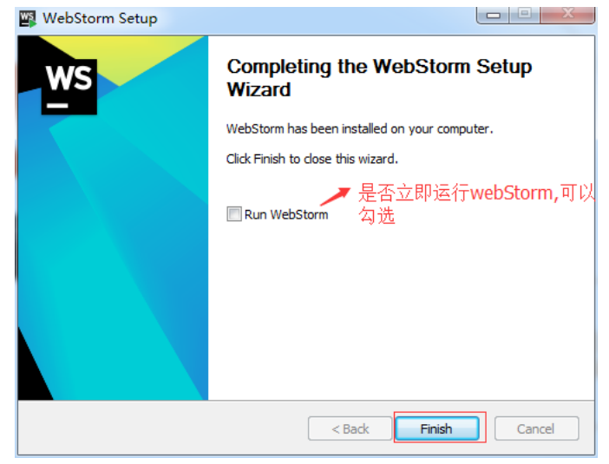
珠峰培训CSS从入门到精通
[八年专注、有口皆碑]

Slide 19
初次使用webstorm注册破解

Slide 20
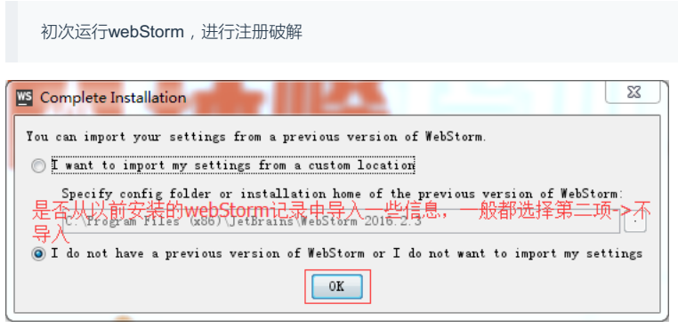
珠峰培训CSS从入门到精通
[八年专注、有口皆碑]

Slide 21
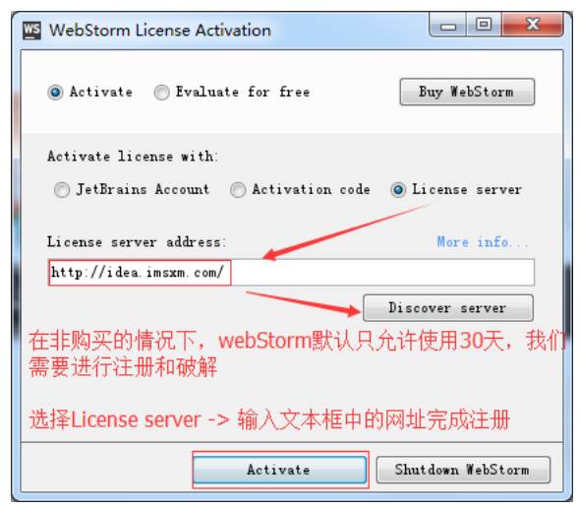
珠峰培训CSS从入门到精通
[八年专注、有口皆碑]

Slide 22
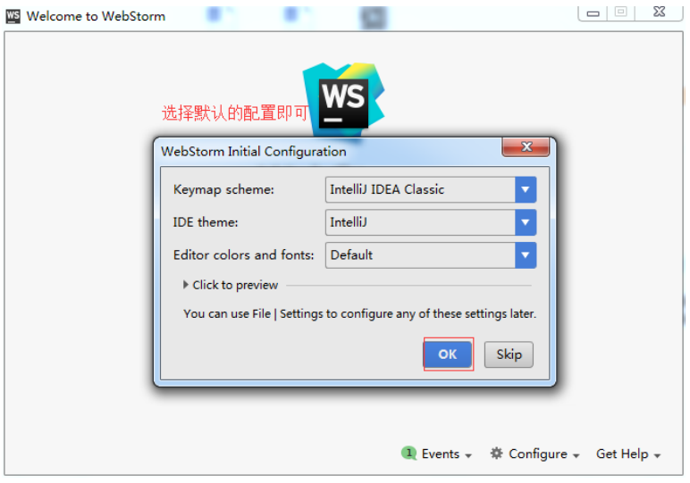
珠峰培训CSS从入门到精通
[八年专注、有口皆碑]

Slide 23
使用webstorm创建新的项目

Slide 24
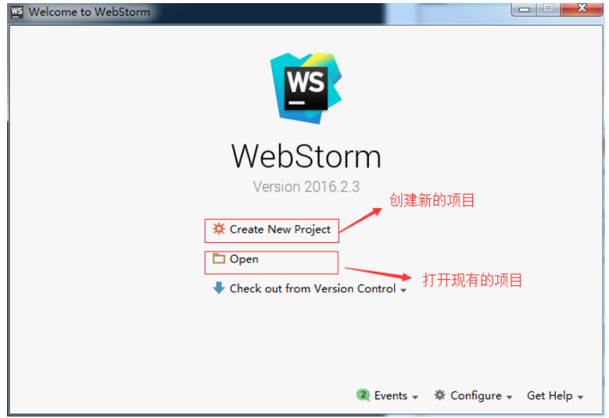
珠峰培训CSS从入门到精通
[八年专注、有口皆碑]

Slide 25
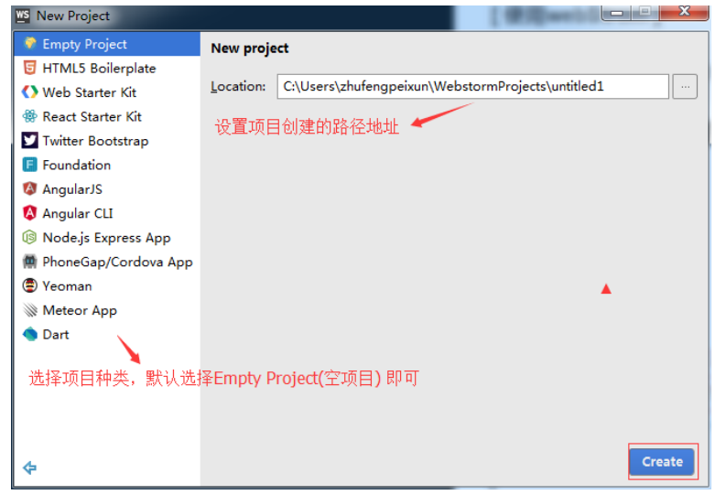
珠峰培训CSS从入门到精通
[八年专注、有口皆碑]

Slide 26
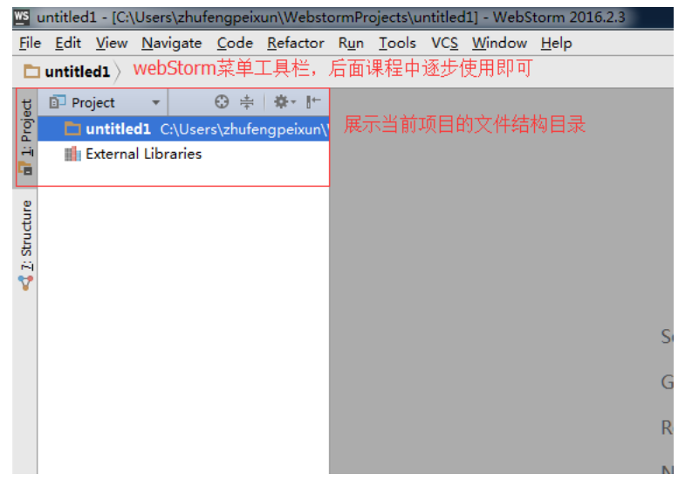
珠峰培训CSS从入门到精通
[八年专注、有口皆碑]

Slide 27
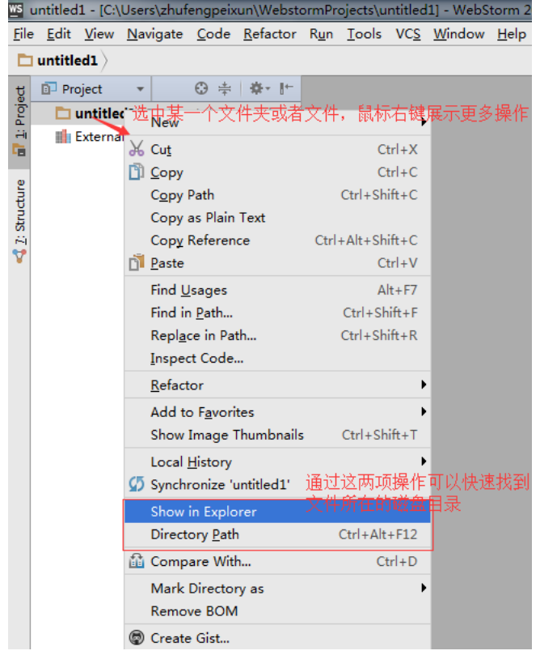
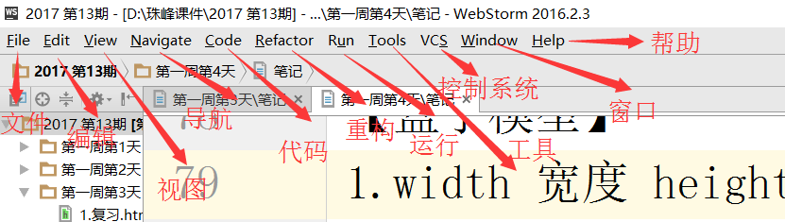
珠峰培训CSS从入门到精通
[八年专注、有口皆碑]

Slide 28
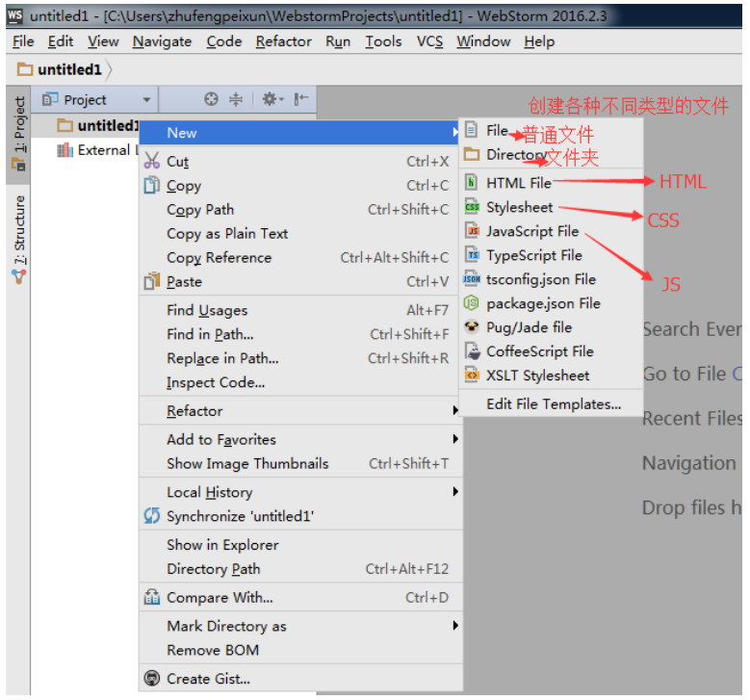
珠峰培训CSS从入门到精通
[八年专注、有口皆碑]

Slide 29
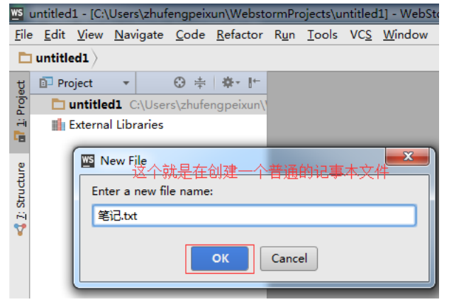
珠峰培训CSS从入门到精通
[八年专注、有口皆碑]

Slide 30
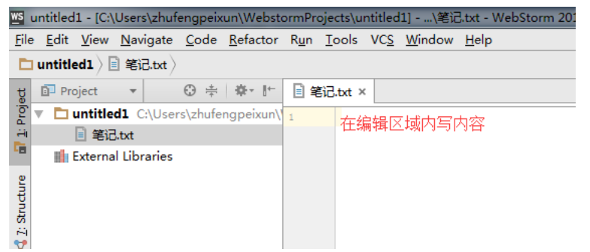
珠峰培训CSS从入门到精通
[八年专注、有口皆碑]

Slide 31
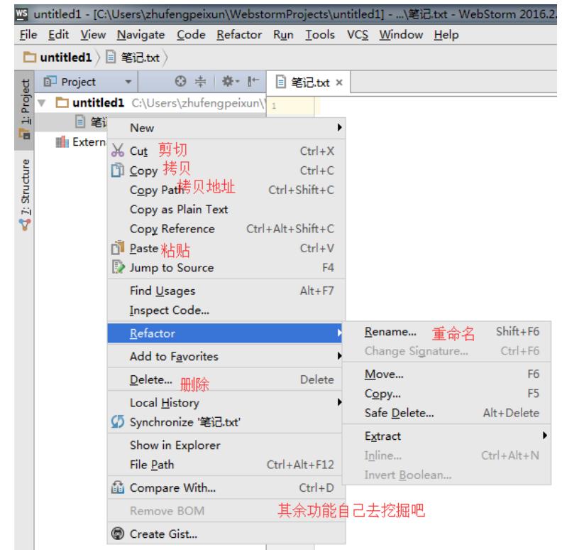
珠峰培训CSS从入门到精通
[八年专注、有口皆碑]

Slide 32
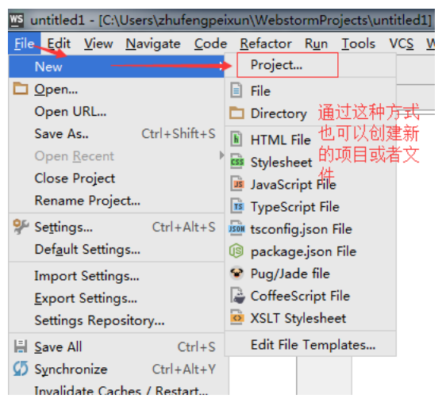
珠峰培训CSS从入门到精通
[八年专注、有口皆碑]

Slide 33
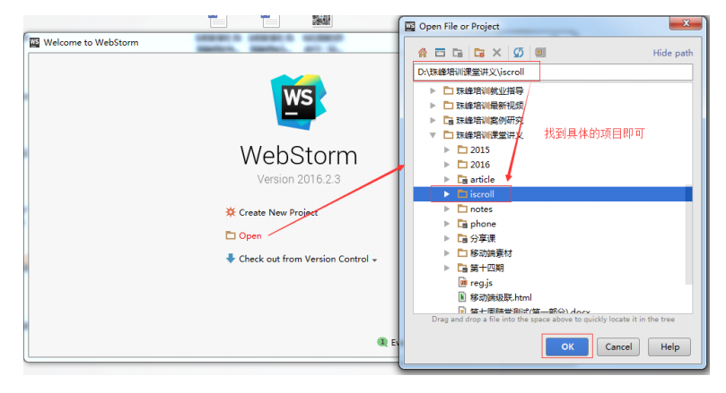
珠峰培训CSS从入门到精通
[八年专注、有口皆碑]

Slide 34
使用webstorm打开现有的项目

Slide 35
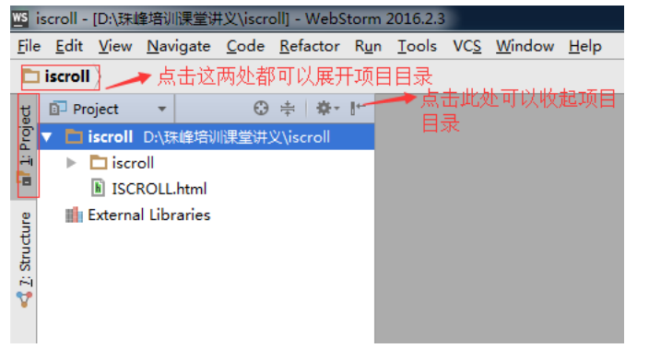
珠峰培训CSS从入门到精通
[八年专注、有口皆碑]

Slide 36
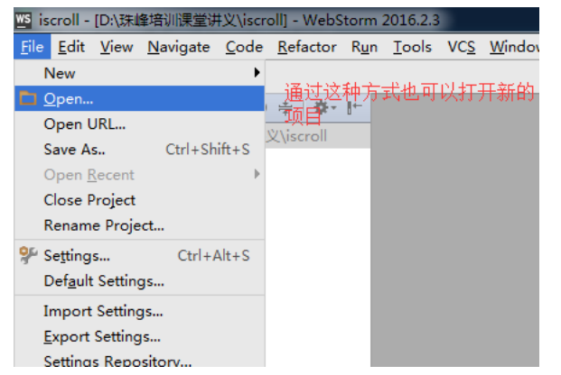
珠峰培训CSS从入门到精通
[八年专注、有口皆碑]

Slide 37
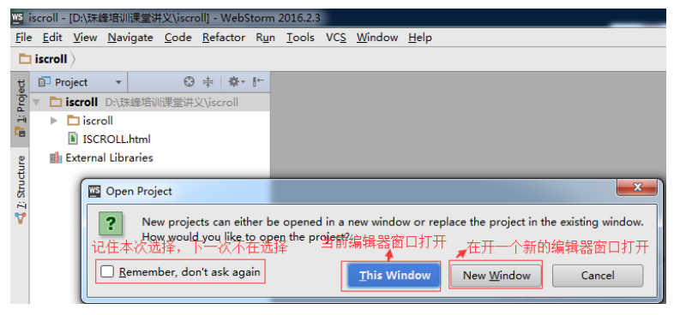
珠峰培训CSS从入门到精通
[八年专注、有口皆碑]

Slide 38
配置个性化和专业化的webstorm

Slide 39
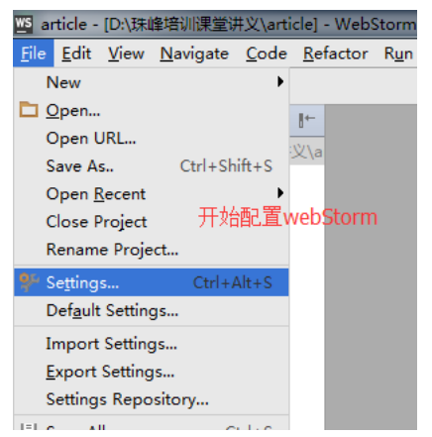
珠峰培训CSS从入门到精通
[八年专注、有口皆碑]

Slide 40
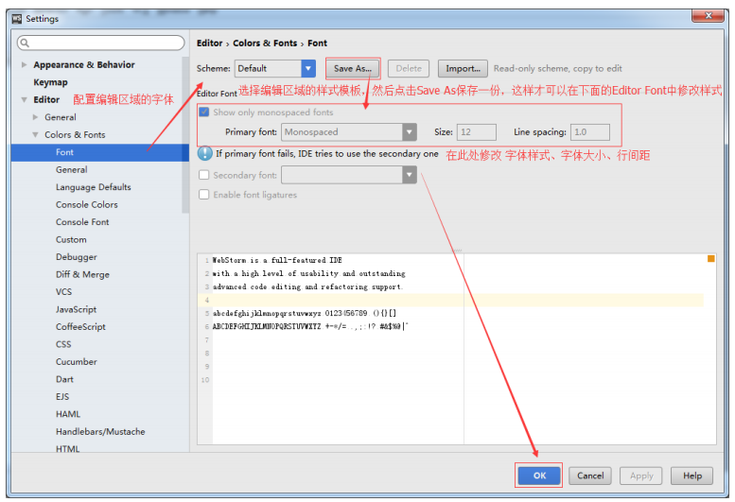
珠峰培训CSS从入门到精通
[八年专注、有口皆碑]

Slide 41
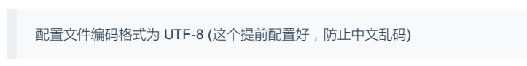
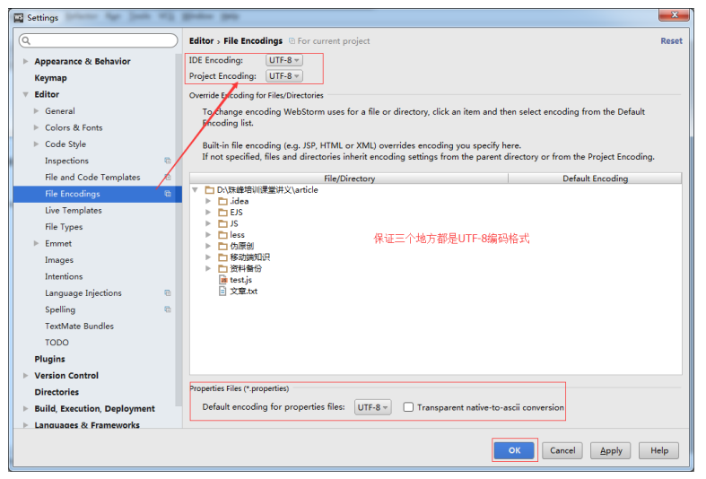
珠峰培训CSS从入门到精通
[八年专注、有口皆碑]

Slide 42
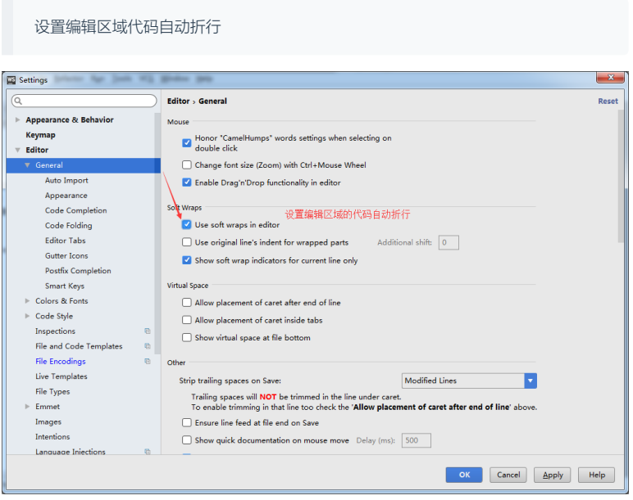
珠峰培训CSS从入门到精通
[八年专注、有口皆碑]

Slide 43
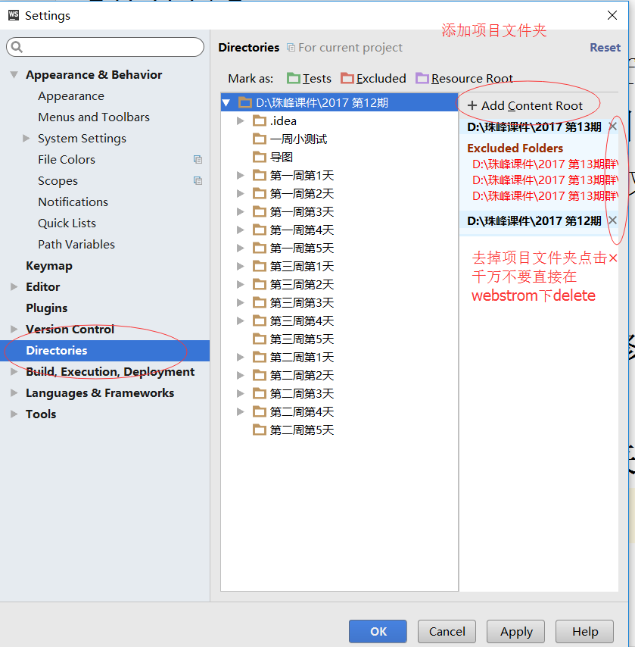
珠峰培训CSS从入门到精通
[八年专注、有口皆碑]

Slide 44
HTML基础及HTML实战
珠峰培训CSS从入门到精通
[八年专注、有口皆碑]

Slide 45
网页的基本组成 · HTML:超文本标记语言，是使用标记标签来描述网页的一种语言,也是一种规范，一种 标准，它通过标记符号来标记要显示的网页中的各个部分; · CSS:层叠样式表(英文全称:Cascading Style Sheets)是一种用来表现HTML（标准通 用标记语言的一个应用）或XML（标准通用标记语言的一个子集）等文件样式的 计算机语言。CSS不仅可以静态地修饰网页,还可以配合各种脚本语言动态地对网 页各元素进行格式化; · JS:是一种轻量级的编程语言,B课程会详细讲解;
珠峰培训CSS从入门到精通
[八年专注、有口皆碑]

Slide 46
HTML简介 ·HTML是用来描述网页的一种语言; ·HTML指的是超文本标记语言 (Hyper Text Markup Language); ·HTML不是一种编程语言，而是一种标记语言 (markup language) ,是纯文本; ·“超文本”就是指页面内可以包含图片、链接，甚至音乐、程序等非文字元素 ·“标记语言”是一套标记标签，我们用这些标签来进行文本的标记,用来描述网页 ·HTML 文档包含 HTML 标签和纯文本;
珠峰培训CSS从入门到精通
[八年专注、有口皆碑]

Slide 47
HTML简介 ·超文本标记语言是一种规范，一种标准，它通过标记符号来标记要显示的 网页中的各个部分，正因为有规则，浏览器才知道怎样去解读你的文件 但需要注意的是，对于不同的浏览器，对同一标记符可能会有不完全相同 的解释，因而可能会有不同的显示效果。兼容问题
珠峰培训CSS从入门到精通
[八年专注、有口皆碑]

Slide 48
HTML标签 html中我们用标签来进行标记，HTML标记标签通常被称为 HTML 标签 (HTML tag)。 【标签语法】 ·由成对的尖括号和标签名组成，例如<p></p> ·HTML通常是成对出现的，第一个是开始标签，第二个是结束标签，例如<div></div> ·标签分为闭合标签和空标签 闭合标签:由开始标签和结束标签组成，标签之间可以放内容，可以进行标签之间的嵌套 空标签:没有内容的HTML元素被称为空元素。空元素是在开始标签中关闭的，例如<br /> 标签一般小写，闭合标签一定要有结束标签,空标签没有结束标签,不要手动去添加闭合标签
珠峰培训CSS从入门到精通
[八年专注、有口皆碑]

Slide 49
HTML标签属性 ·HTML标签可以拥有属性,属性提供了有关HTML元素的更多的信息。 ·属性总是以属性名/属性值的形式出现,多个属性名属性值之间用空格隔开;比如:name="value"。 ·属性总是在HTML元素的开始标签中,标签名后面的内容; 例如:<img src="http://www.zhufengpeixun.com/skin/20142/img/logo.png" alt="珠峰培训" title="珠峰培训"> ·src="" 放图片的路径地址; ·alt="" 图片路径加载失败或者图片丢失时,图片的描述说明文字内容; ·title="" 鼠标移动到图片上的文字描述说明内容; <a href="http://www.w3school.com.cn" target="_blank">This is a link</a> ·href="" 超链接要跳转的路径地址 href="javascript:;" 禁止默认的链接跳转 ·target= "_blank" 在新窗口打开 target= "_self" 在当前窗口打开
珠峰培训CSS从入门到精通
[八年专注、有口皆碑]

Slide 50
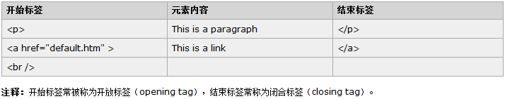
HTML元素 ·HTML 元素指的是从开始标签（start tag）到结束标签（end tag）的所有代码。 ·HTML元素以开始标签起始 ·HTML元素以结束标签终止 ·元素的内容是开始标签与结束标签之间的内容 ·某些HTML元素(空标签)具有空内容（empty content） ·空元素在开始标签中进行关闭（以开始标签的结束而结束） ·大多数HTML元素可拥有标签属性
珠峰培训CSS从入门到精通
[八年专注、有口皆碑]

Slide 51
HTML基本结构 ·document是指整个文件，它下面就是咱们的HTML; ·超文本标记语言的结构包括“头”部分（英语:Head）、和“主体”部分（英语:Body） ·其中“头”部提供关于网页的信息，“主体”部分提供网页的具体内容。 ·除了最基本的结构外，我们详细的分解一下每一部分！
珠峰培训CSS从入门到精通
[八年专注、有口皆碑]

Slide 52
HTML基本结构 - 文档声明 ·为了说明文档使用的超文本标记语言标准，所有超文本标记语言文档应该以“文件类型声明”（外语全称加缩写<!DOCTYPE>）开头，引用一个文件类型描述或者必要情况下自定义一个文件类型描述。 ·<!DOCTYPE> 声明必须是 HTML 文档的第一行，位于 <html> 标签之前 ·<!DOCTYPE> 声明不是 HTML 标签;它是指示 web 浏览器关于页面使用哪个 HTML 版本进行编写的指令。 ·在 HTML 4.01 中，<!DOCTYPE> 声明引用 DTD，因为 HTML 4.01 基于 SGML。DTD 规定了标记语言的规则，这样浏览器才能正确地呈现内容。 ·HTML5 不基于 SGML，所以不需要引用 DTD。
珠峰培训CSS从入门到精通
[八年专注、有口皆碑]

Slide 53
HTML基本结构 - HTML ·此标签可告知浏览器其自身是一个 HTML 文档，是html的根元素。 ·<html> 与 </html> 标签限定了文档的开始点和结束点，在它们之间是文档的头部和主体。 ·文档的头部由 <head> 标签定义，而主体由 <body> 标签定义。
珠峰培训CSS从入门到精通
[八年专注、有口皆碑]

Slide 54
HTML基本结构 - head ·<head> 标签用于定义文档的头部，它是所有头部元素的容器。 ·<head> 中的元素可以引用脚本、指示浏览器在哪里找到样式表、提供元信息等等。 ·文档的头部描述了文档的各种属性和信息，包括文档的标题、在 Web 中的位置以及和其他文档的关系等。绝大多数文档头部包含的数据都不会真正作为内容显示给用户。 ·下面这些标签可用在 head 部分:<link>, <meta>, <script>, <style>, 以及 <title>。
珠峰培训CSS从入门到精通
[八年专注、有口皆碑]

Slide 55
HTML基本结构 - title ·<title> 定义文档的标题，它是 head 部分中唯一必需的元素。 ·一定要选择一个正确的标题，这对于定义文档并确保它能够在 Web 上有效利用来说是十分重要的。 ·显示在浏览器的页卡位置
珠峰培训CSS从入门到精通
[八年专注、有口皆碑]

Slide 56
HTML基本结构 - title ·<title> 定义文档的标题，它是 head 部分中唯一必需的元素。 ·一定要选择一个正确的标题，这对于定义文档并确保它能够在 Web 上有效利用来说是十分重要的。 ·显示在浏览器的页卡位置
珠峰培训CSS从入门到精通
[八年专注、有口皆碑]

Slide 57
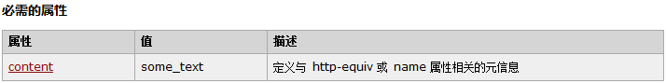
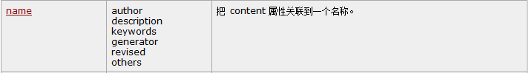
HTML基本结构 - meta ·<meta> 标签提供关于 HTML 文档的元数据。元数据不会显示在页面上，但是对于机器是可读的; ·典型的情况是，meta 元素被用于规定页面的描述、关键词、文档的作者、最后修改时间以及其他元数据; ·关于meta的标签属性;
珠峰培训CSS从入门到精通
[八年专注、有口皆碑]

Slide 58
HTML基本结构 - body ·网页的主体部分 ·body 元素定义文档的主体，用户看到的内容基本都在body内编写。 ·body 元素包含文档的所有内容（比如文本、超链接、图像、表格和列表等等。）
珠峰培训CSS从入门到精通
[八年专注、有口皆碑]

Slide 59
常用的标签元素 ·html4版本常见的标签元素 http://www.zhufengpeixun.com/qianduanjishuziliao/qianduanCSSziliao/2016-06-29/456.html ·html5版本新增标签 http://old.zhufengpeixun.cn/qianduanjishuziliao/CSS3heHTML5zhuanti/2016-11-20/665.html
珠峰培训CSS从入门到精通
[八年专注、有口皆碑]

Slide 60
常用的标签元素[A-Z] http://www.w3school.com.cn/tags/index.asp 【A】 <!--... --> 定义注释 <!DOCTYPE>定义文档类型 <a> 定义链接跳转 <article> 定义文章 <aside>定义页面内容之外的内容 <audio>定义声音内容之外的内容
珠峰培训CSS从入门到精通
[八年专注、有口皆碑]

Slide 61
常用的标签元素[A-Z] 【B】 <b> 定义粗体字 <big>定义大号字体 <body> 定义文档的主体 <br> 定义简单的折行 <button>定义按钮
珠峰培训CSS从入门到精通
[八年专注、有口皆碑]

Slide 62
常用的标签元素[A-Z] 【C】 <canvas>定义画布图形 <caption>定义表格标题 <col>定义表格中一个或多个列的属性值 <colgroup>定义表格中供格式化的列祖
珠峰培训CSS从入门到精通
[八年专注、有口皆碑]

Slide 63
常用的标签元素[A-Z] 【D】 <datalist>定义下拉列表 <dl>定义定义列表 <dd>定义定义列表中的项目 <dd>定义定义列表中项目的描述 <div></div> 定义文档中的节 用来划分块结构
珠峰培训CSS从入门到精通
[八年专注、有口皆碑]

Slide 64
常用的标签元素[A-Z] 【E】 <em>定义强调文本 <embed>定义外部交互内容或插件 <embed src="helloworld.swf" /> 【F】 <figcaption>定义figure元素的标题 <figure>定义媒介内容的分组，以及它们的标题 <footer>定义section或page的页脚 <form>定义供用户输入的HTML表单 <frame>定义框架集的窗口或框架
珠峰培训CSS从入门到精通
[八年专注、有口皆碑]

Slide 65
常用的标签元素[A-Z] 【H】 <h1> to <h6>定义HTML标题 <head>定义关于文档的信息 <header>定义section或page的页眉 <hr>定义水平线 <html>定义HTML文档
珠峰培训CSS从入门到精通
[八年专注、有口皆碑]

Slide 66
常用的标签元素[A-Z] 【I】 <i>定义斜体字 <img>定义图像 <input>定义输入控件
珠峰培训CSS从入门到精通
[八年专注、有口皆碑]

Slide 67
常用的标签元素[A-Z] 【L】 <label>定义input元素的标注 <li>定义列表的项目 <link>定义文档与外部资源的关系
珠峰培训CSS从入门到精通
[八年专注、有口皆碑]

Slide 68
常用的标签元素[A-Z] 【M】 <map>定义图像映射 <mark>定义有记号的文本 <menu>定义命令的列表或菜单 <meta>定义关于HTML文档的元信息 <meter>定义预定义范围内的度量 【N】 <nav>定义导航链接
珠峰培训CSS从入门到精通
[八年专注、有口皆碑]

Slide 69
常用的标签元素[A-Z] 【O】 <object>定义内嵌对象 <ol>定义有序列表 <option>定义选择列表中相关选项的组合 【P】 <p>定义文字段落 <param>定义对象的参数 <progress>定义任何类型的任务的进度
珠峰培训CSS从入门到精通
[八年专注、有口皆碑]

Slide 70
常用的标签元素[A-Z] 【S】 <s>定义加删除线的文本(不赞成使用) <script>定义客户端脚本 <style>定义文档的样式信息 <section>定义section <select>定义选择列表(下拉列表) <small>定义小号文本 <source>定义媒介源 <span>定义文档中的节 <strong>定义强调文本，加粗 sup 定义上标文本 sub 定义下标文本
珠峰培训CSS从入门到精通
[八年专注、有口皆碑]

Slide 71
常用的标签元素[A-Z] 【T】 <table>定义表格 <tbody>定义表格中的主体内容 <td>定义表格中的单元 <textarea>定义多行的文本输入控件 <tfoot>定义表格中的表头内容 <th>定义表格中的表头单元格 <tr> 定义表格中的行 <thead>定义表格中的表头内容 <time>定义日期/时间 <title>定义文档的标题
珠峰培训CSS从入门到精通
[八年专注、有口皆碑]

Slide 72
常用的标签元素[A-Z] 【U】 <u>定义下划线文本（不赞成使用） <ul>定义无序列表 【V】 <video> 定义视频
珠峰培训CSS从入门到精通
[八年专注、有口皆碑]

Slide 73
元素的分类 块级元素 div h1-h6 hr menu ol ul li dl dt dd table p form ·本身属性为display:block的元素;因为它自身的特点，我们通常使用块级元素来进行大布局（大结构）的搭建 块级元素的特点 ·独占一行，每一个块级元素都会从新的一行重新开始 ·排列方式:从上到下依次排布 ·可以直接控制宽度、高度以及盒子模型的相关css属性 ·在不设置宽度的情况下，块级元素的宽度是它父级元素内容的宽度,高度是它本身内容的高度 ·可以嵌套行内元素 ·ul/ol下面只能是li,dl下面只能是dt dd;p就不能包其他块级元素包括它自己本身
珠峰培训CSS从入门到精通
[八年专注、有口皆碑]

Slide 74
元素的分类 行内元素 span a b strong i em s br u textarea input select label img sup sub big small ·内联元素是指本身属性为display:inline的元素。因为它自身的特点，我们通常使用行内元素来进行文字、小图标（小结构）的搭建 行内元素的特点 ·不独占一行,和其他内联元素从左到右在一行显示 ·排列方式:从左到右依次排布 ·不能直接控制宽度、高度以及盒子模型的相关css属性，但是直接设置内外边距的左右值是可以的 ·内联元素的宽高是由本身内容的大小决定（文字、图片等） ·内联元素只能容纳文本或者其他内联元素（此处请注意，不要在内联元素中嵌套块级元素）
珠峰培训CSS从入门到精通
[八年专注、有口皆碑]

Slide 75
元素之间的相互转换 行内元素 => display:inline 块级元素 => display:block 行内块元素 => display:inline-block
珠峰培训CSS从入门到精通
[八年专注、有口皆碑]

Slide 76
标签语义化 - 含义 ·合适标签做合适的事情，例如文章段落用p标签，标题用h1-h6标签 ·标签语义化为浏览器和搜索引擎服务
珠峰培训CSS从入门到精通
[八年专注、有口皆碑]

Slide 77
标签语义化 - 为什么要遵循标签语义化 1、利于SEO优化（也就是搜索引擎的抓取，搜索引擎的爬虫也依赖于标记来确定上下文和各个关键字的权重） 2、在样式丢失的时候，还是可以比较好的呈现结构 3、更好的支持各种终端，例如无障碍阅读和有声小说等 4、利于团队开发和维护，W3C给我们定了一个标准，那么团队中都遵循这个标准，那么代码的差异就会缩小，在开发和维护的时候就可以提高效率
珠峰培训CSS从入门到精通
[八年专注、有口皆碑]

Slide 78
标签语义化 - 日常工作中怎样遵循标签语义化 1、尽量减少使用无意义标签，例如span和div 2、尽量不使用标签本身的css属性，例如b、font、s等标签，如果需要这些样式，那么使用css样式来进行添加 3、在需要强调的部分，使用strong、em，但是样式尽量使用css样式来描述 4、表格搭建时，使用<thead>表格头部</thead> <tbody>表格身体</tbody> <tfoot>表格尾部</tfoot> 5、列表搭建时，使用<ul>无序列表</ul> <ol>有序列表</ol> <dl>定义列表</dl>
珠峰培训CSS从入门到精通
[八年专注、有口皆碑]

Slide 79
CSS基础及CSS实战
珠峰培训CSS从入门到精通
[八年专注、有口皆碑]

Slide 80
CSS简介 ·CSS 指层叠样式表 (Cascading Style Sheets),是为了解决内容与表现分离的问题，可以大大提高工作效率，多个样式层叠为一也可以节省代码的重复 ·在很久很久以前，只使用html来进行布局，有关样式的部分使用html属性完成，这样代码就显得很臃肿，修改起来也是特别的麻烦。后来w3c就创造出了样式（style），这样html就只负责结构，描述样式就交给了css。这样大大减少了开发者的工作量，提高了工作效率 http://www.zhufengpeixun.com/qianduanjishuziliao/qianduanCSSziliao/2016-07-04/490.html
珠峰培训CSS从入门到精通
[八年专注、有口皆碑]

Slide 81
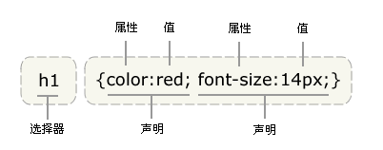
CSS基本语法 ·CSS 规则由两个主要的部分构成：选择器，以及一条或多条声明（css属性） ·选择器通常是您需要改变样式的 HTML 元素 ·每条声明由一个属性和一个值组成 ·属性是你希望设置的样式属性。每个属性有一个值。属性和值被冒号分开
珠峰培训CSS从入门到精通
[八年专注、有口皆碑]

Slide 82
CSS引入方式
珠峰培训CSS从入门到精通
[八年专注、有口皆碑]

Slide 83
CSS引入方式 - 行内式 · 通过style这个标签属性，将css键值对直接写入标签内
珠峰培训CSS从入门到精通
[八年专注、有口皆碑]

Slide 84
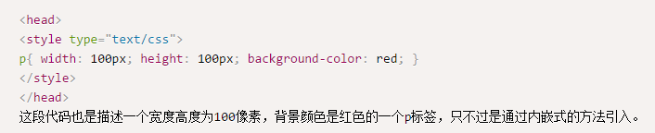
CSS引入方式 - 内嵌式（嵌入式） · 使用style标签将css属性名和属性值引入到html页面中，通常style标签放置在head标签中。为什么css样式要放置在head标签中呢，因为代码从上到下执行，如果先加载结构，那么用户看到的就将是干巴巴的内容，而没有通过美化，而先加载样式后加载结构，就相当于孩子出生就是穿着衣服的
珠峰培训CSS从入门到精通
[八年专注、有口皆碑]

Slide 85
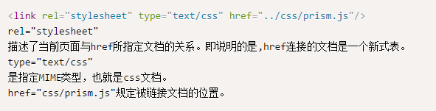
CSS引入方式 - 外联式（外链式） · 通过link标签将独立的css文件引入到html文件中
珠峰培训CSS从入门到精通
[八年专注、有口皆碑]

Slide 86
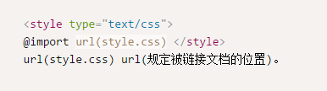
CSS引入方式 - 导入式 · 通过@import 'url'引入一个独立的css文件
珠峰培训CSS从入门到精通
[八年专注、有口皆碑]

Slide 87
CSS引入方式 - 外链式和导入式的区别 ·link和@import虽然都是引入外部的css文件，但是他们是由天差地别的区别的 ·link是html标签，@import完全是css提供的方式，要写在css文件或者style标签中。 ·他们的加载顺序也是有区别的，当一个页面被加载的时候，link引用的css文件会被同时加载，而@import引入的css文件会等页面全部下载完后再加载。 ·当使用javascript控制DOM去改变css样式的时候，只能使用link标签，因为import是不能被DOM控制的。
珠峰培训CSS从入门到精通
[八年专注、有口皆碑]

Slide 88
CSS命名规范
珠峰培训CSS从入门到精通
[八年专注、有口皆碑]

Slide 89
1)必须使用英文开头,并且开头字母一律小写; 2)所有的命名最好都小写 3)尽量不要用缩写英,除非可以一目了然的; 4)如果遇到相差不大class或者id，主功能识别字母在前，位置识别字母在后，位置识别字母第一个可大写（如：navTop，menuLeft） 5)遵循驼峰命名法:第一个单词的首字母小写,其余每一个有意义的单词的首字母大写（如：studentInfo、getElementById）
珠峰培训CSS从入门到精通
[八年专注、有口皆碑]

Slide 90
头：header 内容：content/container 尾：footer 导航：nav 侧栏：sidebar 栏目：column 页面外围控制整体布局宽度：wrapper 左右中：left right center 登录条：loginbar 标志：logo 广告：banner 页面主体：main
珠峰培训CSS从入门到精通
[八年专注、有口皆碑]

Slide 91
热点：hot 新闻：news 下载：download 子导航：subnav 菜单：menu 子菜单：submenu 搜索：search 友情链接：friendlink 页脚：footer 版权：copyright 投票：vote 合作伙伴：partner
珠峰培训CSS从入门到精通
[八年专注、有口皆碑]

Slide 92
滚动：scroll 内容：content 标签页：tab 文章列表：list 提示信息：msg 小技巧：tips 栏目标题：title 加入：joinus 指南：guild 服务：service 注册：regsiter 状态：status
珠峰培训CSS从入门到精通
[八年专注、有口皆碑]

Slide 93
CSS选择器
珠峰培训CSS从入门到精通
[八年专注、有口皆碑]

Slide 94
CSS选择器 ·CSS 规则由两个主要的部分构成：选择器，以及一条或多条声明（css属性） ·选择器通常是您需要改变样式的 HTML 元素 ·每条声明由一个属性和一个值组成 ·属性是你希望设置的样式属性。每个属性有一个值。属性和值被冒号分开
珠峰培训CSS从入门到精通
[八年专注、有口皆碑]

Slide 95
CSS选择器 - 基本选择器 ·标签选择器：直接使用元素标签进行选择 <p></p> p{color:red;} => 此选择器的权重为1 ·类选择器：通过元素的类名，来选择元素，一个元素可以有多个类名，都代表这个元素 类名是元素class属性中的属性值，例如<p class='sum'></p> .sum{} =>此选择器的权重为10 ·id选择器：通过元素的id名，来选择元素,类名是元素id属性中的属性值，例如<p id='sum'></p> #sum{} = > 此选择器的权重为100 ·通配符选择器：通过*选择全部元素，包括根元素 *{} => 权重小于1，可被覆盖 口号：看到class名要想到' . ' 看到id要想到 ' # '
珠峰培训CSS从入门到精通
[八年专注、有口皆碑]

Slide 96
CSS选择器 - 并集选择器 ·你可以对选择器进行分组，这样，被分组的选择器就可以分享相同的声明。用逗号将需要分组的选择器分开。在下面的例子中，我们对所有的标题元素进行了分组。所有的标题元素都是绿色的。 h1,h2,h3,h4,h5,h6 { color: green; }
珠峰培训CSS从入门到精通
[八年专注、有口皆碑]

Slide 97
CSS选择器 - 交集选择器 ·两种属性同属一个元素的时候，我们可以使用交集选择器来进行元素的准确选择 <p class='name1 name2' id='id1'></p> p.name1{} p#id1{} .name1.name2{}
珠峰培训CSS从入门到精通
[八年专注、有口皆碑]

Slide 98
CSS选择器 - 派生(后代)选择器 ·通过依据元素在其位置的上下文关系来定义样式，你可以使标记更加简洁,用空格隔开 列表中的 strong 元素变为斜体字，而不是通常的粗体字，可以这样定义一个派生选择器 ·后代选择器尽量不要超过3个,没有必要把每一个层级都写出来，只需要写出关键节点即可 li strong { font-style: italic; font-weight: normal; } <ol> <li><strong>我是斜体字。这是因为 strong 元素位于 li 元素内。</strong></li> </ol>
珠峰培训CSS从入门到精通
[八年专注、有口皆碑]

Slide 99
CSS选择器 - 子代选择器 ·与后代选择器相比，子元素选择器只能选择作为某元素子元素的元素,符号为大括号; h1 > strong {color:red;} <h1>This is <strong>very</strong> <strong>very</strong> important.</h1>
珠峰培训CSS从入门到精通
[八年专注、有口皆碑]

Slide 100
CSS选择器 - 相邻兄弟选择器 相邻兄弟选择器可选择紧接在另一元素后的元素，且二者有相同父元素。 h1 + p {margin-top:50px;}
珠峰培训CSS从入门到精通
[八年专注、有口皆碑]

Slide 101
CSS选择器 - 属性选择器 ·对带有指定属性的 HTML 元素设置样式 权重为10 可以为拥有指定属性的 HTML 元素设置样式，而不仅限于 class 和 id 属性 属性选择器 下面的例子为带有 title 属性的所有元素设置样式： [title]{color:red;} 属性和值选择器 下面的例子为 title="zfpx" 的所有元素设置样式： [title=zfpx]{border:5px solid blue;} 设置表单的样式 input[type="text"]{width:150px;display:block;background-color:yellow;}
珠峰培训CSS从入门到精通
[八年专注、有口皆碑]

Slide 102
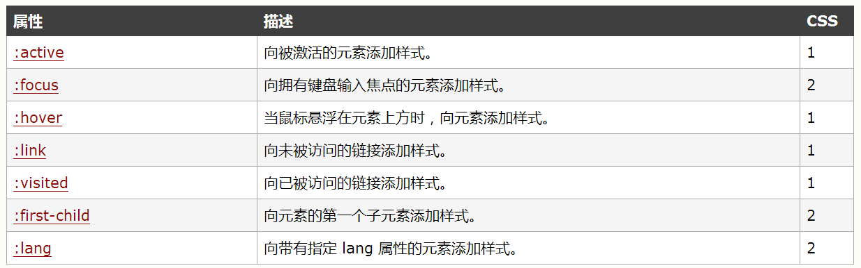
CSS选择器 - 伪类选择器 ·a:link {color: #FF0000} /* 未访问的链接 */ ·a:visited {color: #00FF00} /* 已访问的链接 */ ·a:hover {color: #FF00FF} /* 鼠标移动到链接上 */ ·a:active {color: #0000FF} /* 选定的链接 */ 权重: 10<权重<11
珠峰培训CSS从入门到精通
[八年专注、有口皆碑]

Slide 103
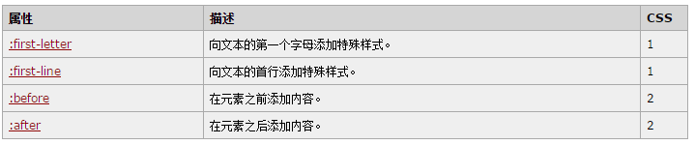
CSS选择器 - 伪元素选择器 :first-line 伪元素用于向文本的首行设置特殊样式，只能用于块级元素; :first-letter 伪元素用于向文本的首字母设置特殊样式; :before 在元素的内容前面插入新内容; :after 在元素的内容后面插入新内容;
珠峰培训CSS从入门到精通
[八年专注、有口皆碑]

Slide 104
CSS权重
珠峰培训CSS从入门到精通
[八年专注、有口皆碑]

Slide 105
CSS权重和基本规则 权重记忆口诀: 从0开始，一个行内样式+1000，一个id+100，一个属性选择器/class或者伪类+10，一个元素名，或者伪元素+1 规则:相同的权重：以后面出现的选择器为最后规则 不同的权重，权重值高则生效 http://www.w3cplus.com/css/css-specificity-things-you-should-know.html css权重
珠峰培训CSS从入门到精通
[八年专注、有口皆碑]

Slide 106
盒子模型
珠峰培训CSS从入门到精通
[八年专注、有口皆碑]

Slide 107
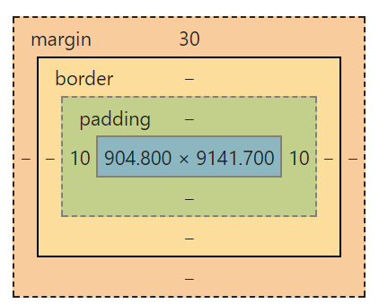
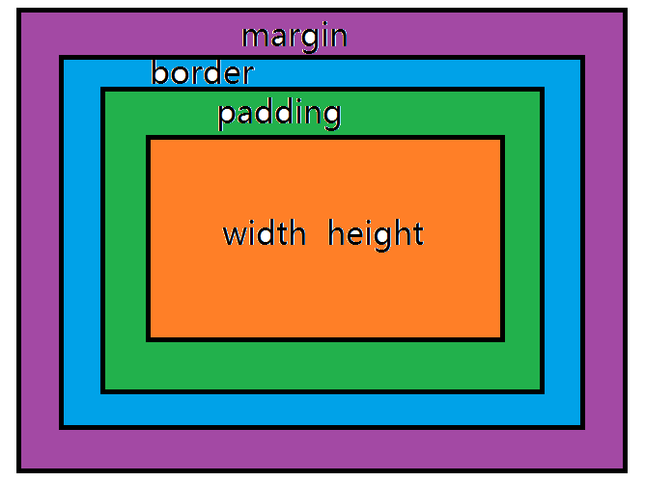
CSS盒子模型图
珠峰培训CSS从入门到精通
[八年专注、有口皆碑]

Slide 108
CSS盒子模型的取值 ·element : 元素(宽度 + 高度) ·padding : 内边距，也有资料将其翻译为填充。 ·border : 边框。 ·margin : 外边距，也有资料将其翻译为空白或空白边
珠峰培训CSS从入门到精通
[八年专注、有口皆碑]

Slide 109
CSS盒子模型的特点 ·内边距、边框和外边距都是可选的，默认值是零。但是，许多元素将由用户代理样式表设置外边距和内边距。可以通过将元素的 margin 和 padding 设置为零来覆盖这些浏览器样式。这可以分别进行，也可以使用通用选择器对所有元素进行设置： * { margin: 0; padding: 0; } ·在 CSS 中，width 和 height 指的是内容区域的宽度和高度。增加内边距、边框和外边距不会影响内容区域的尺寸，但是会增加元素框的总尺寸
珠峰培训CSS从入门到精通
[八年专注、有口皆碑]

Slide 110
CSS盒子模型 - padding和margin的区别 ·padding 是内边距 => 会影响我们在浏览器中看到的元素的实际大小 内边距会让元素的内容增大 和其他的元素没有关系 ·margin是外边距 => 不会影响我们在浏览器中看到的元素的实际大小 外边距不会让元素的内容增大 是和另一个元素的间距
珠峰培训CSS从入门到精通
[八年专注、有口皆碑]

Slide 111
CSS盒子模型 - margin兼容问题 ·外边距合并问题:当两个垂直外边距相遇时，它们将形成一个外边距,合并后的外边距的高度等于 两个发生合并的外边距的高度中的较大者 ·margin-top传递问题:子级盒子的上边距会传递给父级盒子（指的是有包含关系的所有盒子），当父级盒子没有内边距或边框的时候，就会出现这个问题 解决方式 : ·给父级元素添加overflow:hidden;(溢出隐藏)属性 ·给父级元素添加内边距或边框属性 ·将子元素的margin-top值变为父级元素的padding-top值 【最优选项】
珠峰培训CSS从入门到精通
[八年专注、有口皆碑]

Slide 112
CSS盒子模型的计算 ·元素实际宽度 = 宽度width + padding-left/padding-right + border-left/border-right ·元素实际高度 = 高度height + padding-top/padding-bottom + border-top/border-bottom 口号:元素的实际大小只会受padding和border的影响 跟margin没有半毛钱的关系; 如果加了padding和border的值 要在width和height的值上减去padding和border的值 否则内容会溢出
珠峰培训CSS从入门到精通
[八年专注、有口皆碑]

Slide 113
让多个元素在一行显示的方法(面试题) ·display:inline; ·display:inline-block; ·float:left/right; 【display:inline-block元素的特点】 ·让盒子横向排列 ·vertical-align 属性会影响到 inline-block 元素，你可能会把它的值设置为 top ·你需要设置每一列的宽度 ·如果HTML源代码中元素之间有空格，那么列与列之间会产生空隙
珠峰培训CSS从入门到精通
[八年专注、有口皆碑]

Slide 114
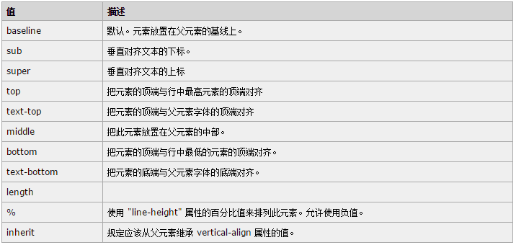
vertical-align ·该属性设置元素的垂直对齐方式。 ·该属性定义行内元素的基线相对于该元素所在行的基线的垂直对齐。 ·允许指定负长度值和百分比值。这会使元素降低而不是升高。 ·在表单元格中，这个属性会设置单元格框中的单元格内容的对齐方式。
珠峰培训CSS从入门到精通
[八年专注、有口皆碑]
bottom

Slide 115
overflow:hidden的多种作用 1.overflow溢出隐藏 2.清浮动 3.解决margin-top的传递问题 => 面试题:单行文本出现省略号 多行文本出现省略号
珠峰培训CSS从入门到精通
[八年专注、有口皆碑]

Slide 116
Float浮动
珠峰培训CSS从入门到精通
[八年专注、有口皆碑]

Slide 117
珠峰培训CSS从入门到精通
[八年专注、有口皆碑]
float元素的特点
1、浮动元素在一行显示
2、设置属性值为left时，浮动元素会依次从父级盒子的左侧向右排布，设置属性值为right时，浮动元素会依次从父级盒子的右侧向左排布
3、浮动元素自动具有块级元素的属性
4、浮动元素脱离文档流
5、浮动元素内的子元素，不会继承浮动属性
6、浮动元素下面的元素不能识别浮动元素的高度和位置

Slide 118
珠峰培训CSS从入门到精通
[八年专注、有口皆碑]
文档流和脱离文档流
文档流：指的是元素排版布局过程中，元素会自动从左往右，从上往下的流式排列。并最终窗体自上而下分成一行行，并在每行中从左至右的顺序排放元素;
每个非浮动块级元素都独占一行， 浮动元素则按规定浮在行的一端。 若当前行容不下， 则另起新行再浮动
内联元素也不会独占一行;几乎所有元素(包括块级，内联和列表元素）均可生成子行， 用于摆放子元素
标准文档流等级:分为两个等级,块级元素和行内元素;
脱离文档流：文档流内的正常元素识别不到这个元素了(脱离文档流的元素相当于平行漂浮在文档流之上)

Slide 119
珠峰培训CSS从入门到精通
[八年专注、有口皆碑]
float元素的值
值 描述
left 元素向左浮动。
right 元素向右浮动。
none 默认值。元素不浮动，并会显示在其在文本中出现的位置。
inherit 规定应该从父元素继承 float 属性的值。

Slide 120
珠峰培训CSS从入门到精通
[八年专注、有口皆碑]
float元素产生的影响
1、父元素设置背景颜色不起作用
2、父元素设置内边距属性不会被撑开
3、父元素设置边框属性不会被撑开

Slide 121
珠峰培训CSS从入门到精通
[八年专注、有口皆碑]
解决float产生影响的方法 - 清浮动
1、给浮动元素的父级元素添加固定的高度height；
2、给浮动元素的父级元素添加溢出隐藏属性overflow：hidden/auto;
3、在最后一个浮动元素后面添加一个块级元素，这个块级元素带有clear:both;属性
4、clearfix清浮动

Slide 122
珠峰培训CSS从入门到精通
[八年专注、有口皆碑]
clear的值
值 描述
left 在左侧不允许浮动元素。
right 在右侧不允许浮动元素。
both 在左右两侧均不允许浮动元素。
none 默认值。允许浮动元素出现在两侧。
inherit 规定应该从父元素继承 clear 属性的值。

Slide 123
珠峰培训CSS从入门到精通
[八年专注、有口皆碑]
clear:both的特点
1、元素需是块级元素
2、元素不能带有浮动属性
3、元素必须放在最后一个浮动元素的后面
4、用户是看不到这个元素的

Slide 124
珠峰培训CSS从入门到精通
[八年专注、有口皆碑]
clearfix清浮动 = 利用伪元素
clearfix{*zoom:1;} /*只有ie7可识别 css hack写法*/
clearfix:after{
display:block;
content:"";
clear:both;
/*以上3个属性是必须要加的属性*/
height:0; /*如果是在ie低版本浏览器(ie 6、7、8)下展示，有时候浏览器会默认空元素有1px的高度*/
font-size:0;
overflow:hidden;
visibility: hidden;/*为了防止元素内有内容显示出来*/
}

Slide 125
珠峰培训CSS从入门到精通
[八年专注、有口皆碑]
面试题:如何让一个元素消失在视野中(发挥想象力)
visibility: hidden – 盒子看不到，但是盒子所占的大小依然还在
display:none – 盒子完全从页面中消失
opacity: 0 – 透明度为0（完全透明）
width/height/line-height + overflow - 宽度/高度/行高 + 溢出隐藏

Slide 126
background背景
珠峰培训CSS从入门到精通
[八年专注、有口皆碑]

Slide 127
珠峰培训CSS从入门到精通
[八年专注、有口皆碑]
背景缩写属性可以在一个声明中设置所有的背景属性。
背景图像支持引入多个图像
主要属性有：
background-color
background-image
background-repeat
background-position
background-attachment
background-size
background-origin
background-clip

Slide 128
珠峰培训CSS从入门到精通
[八年专注、有口皆碑]
background-color背景颜色
指定要使用的背景颜色 例如：background-color:#ffcc00;
可以简写为background;
background-color 不能继承，其默认值是 transparent。transparent 有“透明”之意。也就是说，如果一个元素没有指定背景色，那么背景就是透明的，这样其祖先元素的背景才能可见;
transparent 指定背景颜色应该是透明的,这是默认。
inherit 指定背景颜色，应该从父元素继承。

Slide 129
珠峰培训CSS从入门到精通
[八年专注、有口皆碑]
background-image背景图片
url(“图像的url路径地址”) 图像的URL;
none 表示背景上没有放置任何图像,这是默认值;
inherit 指定背景图像应该从父元素继承;
一个元素可以引入多张背景图片;指定要使用的一个或多个背景图像，默认情况下,background-image放置在元素的左上角，并重复垂直和水平方向。
background-image:url('pic1.png'),url('pic2.png')... ...
background-image 属性不能继承;

Slide 130
珠峰培训CSS从入门到精通
[八年专注、有口皆碑]
background-repeat背景重复
指定如何重复背景图像,默认情况下，重复background-image的垂直和水平方向。
repeat 背景图像将向垂直和水平方向重复。这是默认
repeat-x 只有水平位置会重复背景图像
repeat-y 只有垂直位置会重复背景图像
no-repeat background-image不会重复
inherit 指定background-repea属性设置应该从父元素继承

Slide 131
珠峰培训CSS从入门到精通
[八年专注、有口皆碑]
background-position背景定位
background-position属性设置背景图像的起始位置;
xpos ypos 第一个值是水平位置，第二个值是垂直。左上角是0。单位可以是长度值px,关键字和百分数值;
关键字成对出现left right top bottom center,如果仅指定一个关键字，其他值将会是"center";
x% y% 第一个值是水平位置，第二个值是垂直。左上角是0％0％。右下角是100％100％。如果仅指定了一个值，其他值将是50％。默认值为:0％0％
inherit 指定background-position属性设置应该从父元素继承

Slide 132
珠峰培训CSS从入门到精通
[八年专注、有口皆碑]
background-attachment背景关联
设置背景图像是否固定或者随着页面的其余部分滚动
scroll 背景图片随页面的其余部分滚动。这是默认
fixed 背景图像是固定的
inherit 指定background-attachment的设置应该从父元素继承

Slide 133
珠峰培训CSS从入门到精通
[八年专注、有口皆碑]
background-origin设置背景图像的参考原点(位置)
padding-box:从padding区域（含padding）开始显示背景图像;
border-box:从border区域（含border）开始显示背景图像;
content-box:从content区域开始显示背景图像;

Slide 134
珠峰培训CSS从入门到精通
[八年专注、有口皆碑]
background-clip设置对象的背景图像向外裁剪的区域
padding-box: 从padding区域（不含padding）开始向外裁剪背景;
border-box: 从border区域（不含border）开始向外裁剪背景;
content-box: 从content区域开始向外裁剪背景;
text: 从前景内容的形状（比如文字）作为裁剪区域向外裁剪，如此即可实现使用背景作为填充色之类的遮罩效果;

Slide 135
珠峰培训CSS从入门到精通
[八年专注、有口皆碑]
background-size 设置对象的背景图像的尺寸大小
<length> 用长度值指定背景图像大小。不允许负值;
<percentage> 用百分比指定背景图像大小。不允许负值;
auto 背景图像的真实大小;
cover 将背景图像等比缩放到完全覆盖容器，背景图像有可能超出容器;
contain 将背景图像等比缩放到宽度或高度与容器的宽度或高度相等，背景图像始终被包含在容器内;

Slide 136
position 定位
珠峰培训CSS从入门到精通
[八年专注、有口皆碑]

Slide 137
珠峰培训CSS从入门到精通
[八年专注、有口皆碑]
绝对定位 - position:absolute;
特点:
脱离文档流
可以设置参照物，参照物必须是其父级元素（直系父级）,如果直接父级没有会一直往上查找直到找到最外层的根元素为止;
有宽度和高度的情况下，top和bottom同时有值，top生效; left和right同时有值，left生效；
没有宽度和高度的情况下，top和bottom同时设置值的情况下，会将在这个盒子拉大，上下值都起作用，左右同理;
可以设置层级关系z-index属性;

Slide 138
珠峰培训CSS从入门到精通
[八年专注、有口皆碑]
相对定位 - position:relative;
特点:
没有脱离文档流;
参照物是元素本身位置;
当top和bottom同时有值的情况下，top值生效,支持负值;
当left和right同时有值的情况下，left值生效,支持负值;
任何元素都可以设置相对定位属性；
相对定位元素位移发生改变，但是元素原来的位置还会被占用，其他元素还是正常识别这个元素原来的位置;

Slide 139
珠峰培训CSS从入门到精通
[八年专注、有口皆碑]
固定定位 - position:fixed
特点:
脱离文档流;
参照物是浏览器的可视窗口;
任何元素都可以设置固定定位;
可设置top/bottom/left/right四个方位;
可通过z-index改变层级;

Slide 140
珠峰培训CSS从入门到精通
[八年专注、有口皆碑]
z-index属性的特点
默认是书写顺序在后的定位元素覆盖在顺序前的定位元素;
可以使用z-index属性修改定位元素的层级关系;
所有定位元素的z-index默认值都是一样的;
z-index值是数字没有单位，支持负数;
一般都是同级元素进行层级的比较;
当参照物是相对定位或绝对定位的时候，父级元素之间没有z-index值，子级元素的z-index值会出来做比较;

Slide 141
transition过渡动画
珠峰培训CSS从入门到精通
[八年专注、有口皆碑]

Slide 142
珠峰培训CSS从入门到精通
[八年专注、有口皆碑]
transition的值
1.transiton-property 过渡动画的属性名称
2.transiton-duration 过渡动画的持续时间
3.transition-timing-function 过渡动画的运动曲线
4.transition-delay 过渡动画的延迟时间

Slide 143
animation动画
珠峰培训CSS从入门到精通
[八年专注、有口皆碑]

Slide 144
珠峰培训CSS从入门到精通
[八年专注、有口皆碑]
animation的值
1.animation-name 动画的名称
2.animation-duration 动画的持续时间
3.animation-timing-function 动画的运动曲线
4.animation-delay 动画的延迟时间
5.animation-iteration-count 动画运动的次数 infinite 无限次
6.animation-direction 动画运动的方向
7.animation-play-state 动画运动的状态 running运行 paused 暂停
8.animation-fill-mode 动画结束之外的状态

Slide 145
ps工具
珠峰培训CSS从入门到精通
[八年专注、有口皆碑]

Slide 146
viewport视口
珠峰培训CSS从入门到精通
[八年专注、有口皆碑]

Slide 147
珠峰培训CSS从入门到精通
[八年专注、有口皆碑]
viewport
什么是 Viewport?
viewport 是用户网页的可视区域（视区）。
手机浏览器是把页面放在一个虚拟的"窗口"（viewport）中，通常这个虚拟的"窗口"（viewport）比屏幕宽，这样就不用把每个网页挤到很小的窗口中（这样会破坏没有针对手机浏览器优化的网页的布局），用户可以通过平移和缩放来看网页的不同部分。

Slide 148
珠峰培训CSS从入门到精通
[八年专注、有口皆碑]
设置viewport
在head标签中加入这段代码，<meta name="viewport" content="width=device-width, user-scalable=no, initial-scale=1.0, maximum-scale=1.0, minimum-scale=1.0">
width：控制 viewport 的大小，可以指定的一个值，如果 600，或者特殊的值，如 device-width 为设备的宽度（单位为缩放为 100% 时的 CSS 的像素）。
initial-scale：初始缩放比例，也即是当页面第一次 load 的时候缩放比例
maximum-scale：允许用户缩放到的最大比例。
minimum-scale：允许用户缩放到的最小比例。
user-scalable：用户是否可以手动缩放。

Slide 149
媒体查询
珠峰培训CSS从入门到精通
[八年专注、有口皆碑]

Slide 150
珠峰培训CSS从入门到精通
[八年专注、有口皆碑]
媒体查询语法
@media mediatype and|not|only (media feature) {
CSS-Code;
}
<link rel="stylesheet" media="mediatype and|not|only (media feature)" href="mystylesheet.css">

Slide 151
珠峰培训CSS从入门到精通
[八年专注、有口皆碑]
媒体查询@media
使用 @media 查询，你可以针对不同的媒体类型定义不同的样式。
例如：如果浏览器窗口小于 500px, 背景将变为浅蓝色：
@media only screen and (max-width: 500px) {
body {
background-color: lightblue;
}
}

Slide 152
珠峰培训CSS从入门到精通
[八年专注、有口皆碑]
媒体的类型
值 | 描述
all | 用于所有设备
print | 用于打印机和打印预览
screen | 用于电脑屏幕，平板电脑，智能手机等
speech | 应用于屏幕阅读器等发声设备

Slide 153
珠峰培训CSS从入门到精通
[八年专注、有口皆碑]
查询方向：横屏/竖屏
结合CSS媒体查询,可以创建适应不同设备的方向(横屏landscape、竖屏portrait等)的布局。
orientation：portrait | landscape
portrait：指定输出设备中的页面可见区域高度大于或等于宽度
landscape： 除portrait值情况外，都是landscape
实例：
@media only screen and (orientation: landscape) {
body {
background-color: lightblue;
}
}

Slide 154
rem
珠峰培训CSS从入门到精通
[八年专注、有口皆碑]

Slide 155
box-sizing
珠峰培训CSS从入门到精通
[八年专注、有口皆碑]

Slide 156
box-sizing 属性
box-sizing 属性允许你以某种方式定义某些元素，以适应指定区域。 例如，假如您需要并排放置两个带边框的框，可通过将 box-sizing 设置为 "border-box"。这可令浏览器呈现出带有指定宽度和高度的框，并把边框和内边距放入框中。
属性值 | 作用
content-box | 默认盒子的content、padding、border独立计算
border-box | 指定盒子width和height，padding和border计算在这个width和height中
inherit | 指定box-sizing属性的值，应该从父元素继承

Slide 157
input表单
珠峰培训CSS从入门到精通
[八年专注、有口皆碑]

